Slide 1
毕 业 答 辩
基于地图JavaScript GL API的物流追踪系统的设计与实现
答 辩 人：吴 玉 配
指 导 老 师：赵 景 海
报 告 日 期：2023 / 05 / 28

Slide 2
一. 研究的背景、目的和意义
背景
物流是中国经济发展迅速的代表行业之一。
随着科技的发展生活质量的提高，我们的购买能力的提升，会有数不胜数的物流信息需要被管理和追踪。
物流可视化追踪系统是商城企业/项目对物流进行集中管理中不可缺少的一部分。
目的和意义
研究WEB GIS技术和车辆路径规划相关技术。
优化了物流资源配置,提高了物流配送可视化管理水平、物流配送效率和服务质量,具有一定的研究意义和实用价值。

Slide 3
二.课题研究现状及分析
国内发展状况
物流管理系统平台整体还存在功能单一、没有完善的可视化技术等。
物流信息资源整合能力成为需求企业考查物流软件的主要因素，物流管理系统也正日益成为物流企业发展的“瓶颈”。国内物流追踪系统比较臃肿。例如：德邦快递 中国南方航空
国外发展状况
美国和日本已经走在物流系统发展领域的前列。如17TRACK平台等
欧洲的现代物流起步稍晚，但最近在政府部门与企业的重视下也得到了较大发展。

Slide 4
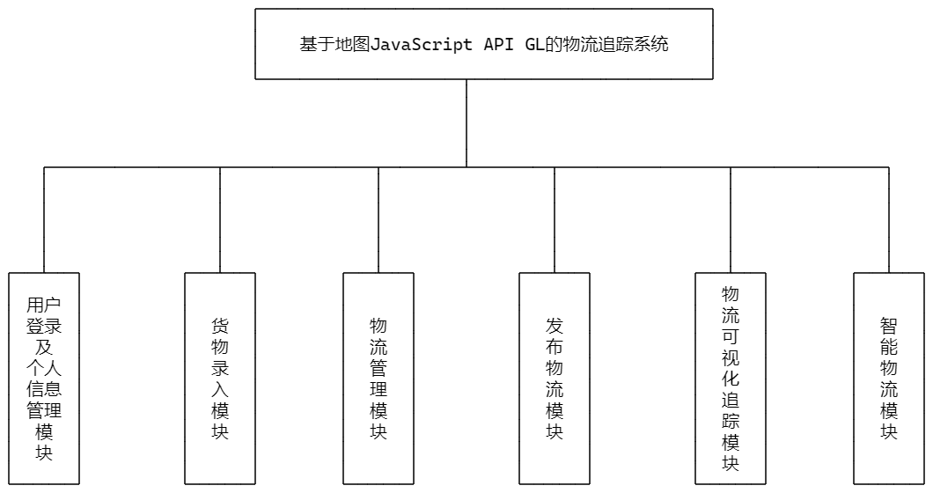
三.研究内容
物流追踪系统旨在设计一个可视化的物流追踪及管理平台，需要完成对物流的可视化追踪，拦截，查找，物流分布状况，运输路线，物流管理等功能，它涉及到物流的基本信息与物流地理信息等数据的关联和数据分析。可视化技术还需要对接GIS地图服务。
系统模块图

Slide 5
四.研究方法
按照软件工程中的软件开发生命周期——瀑布模型法进行研究开发
前期根据课题大纲内容进行需求分析。
根据需求开始软件设计（原型图，UI效果图，数据库设计等）。
程序编码和开发。
软件测试。
部署+运行维护。

Slide 6
五.主要技术
前端
Vue + 高德地图GL API
后端
Node.js + Mysql&Redis
运维/部署
Linux + Nginx

Slide 7
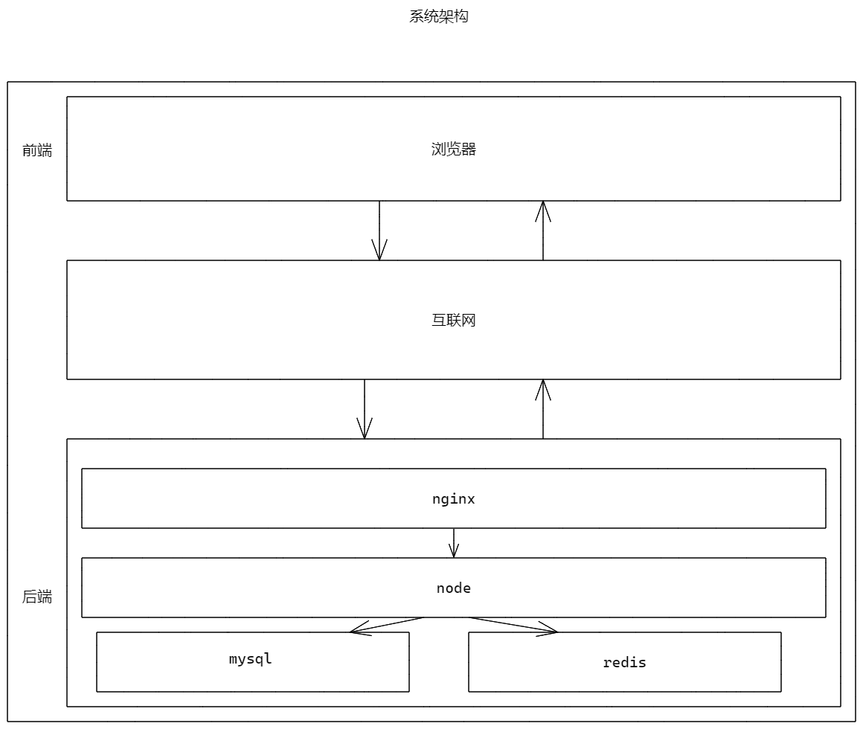
六.系统架构图

Slide 8
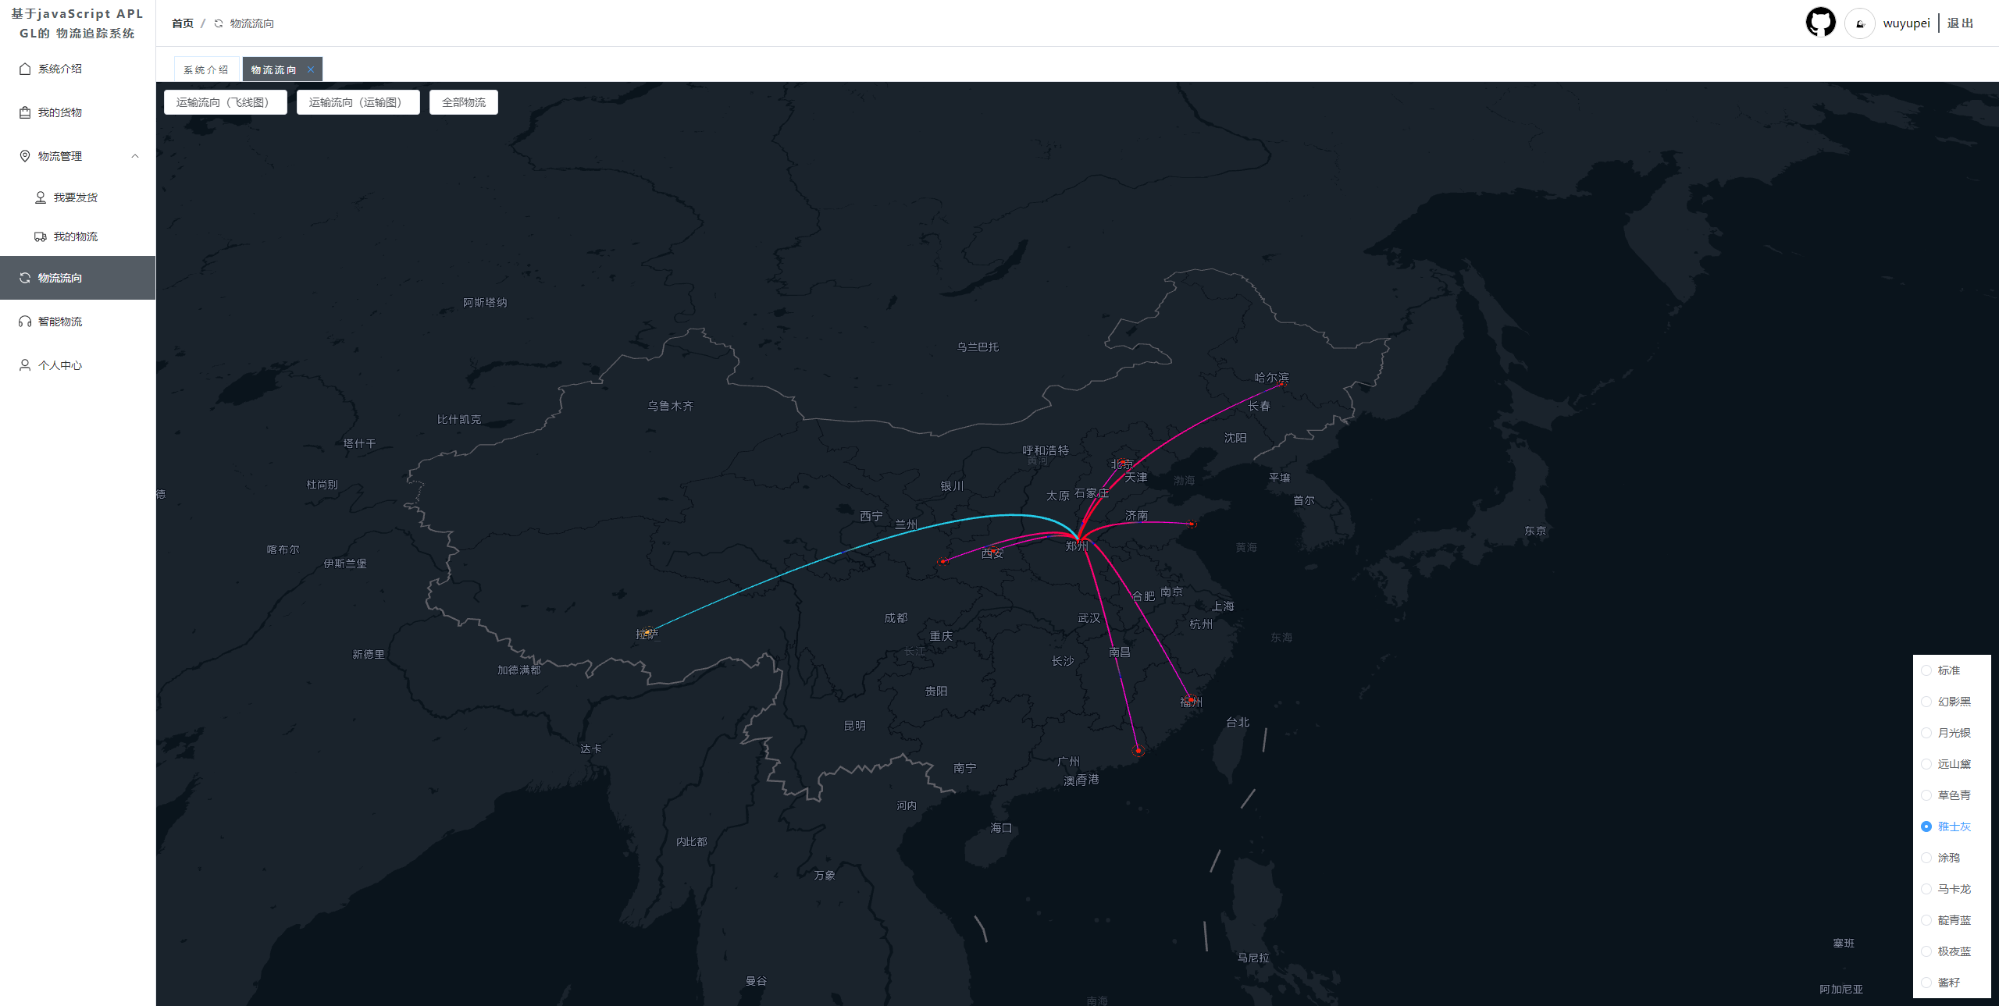
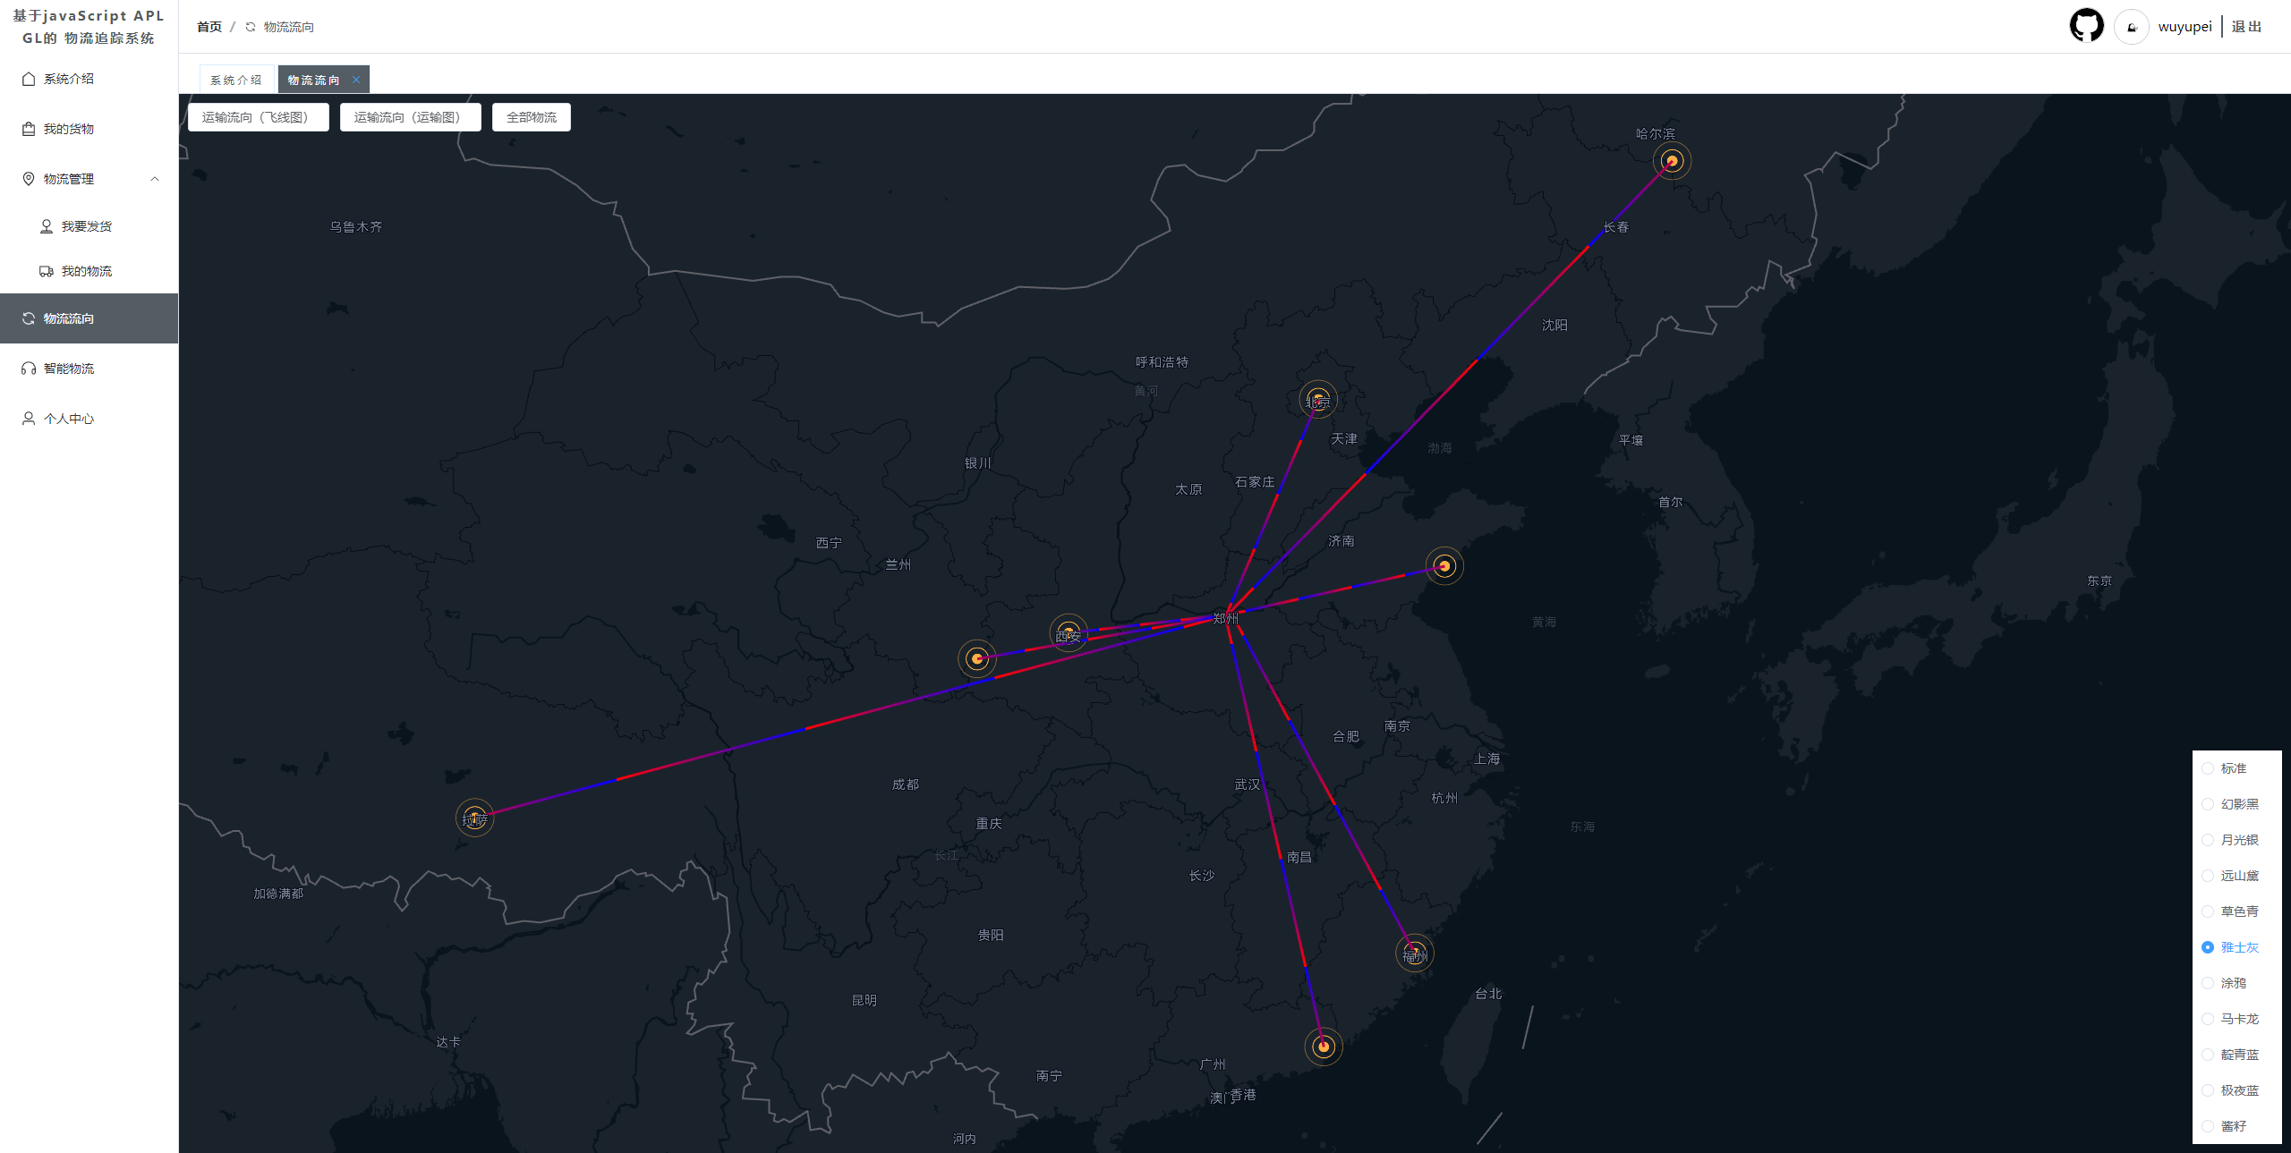
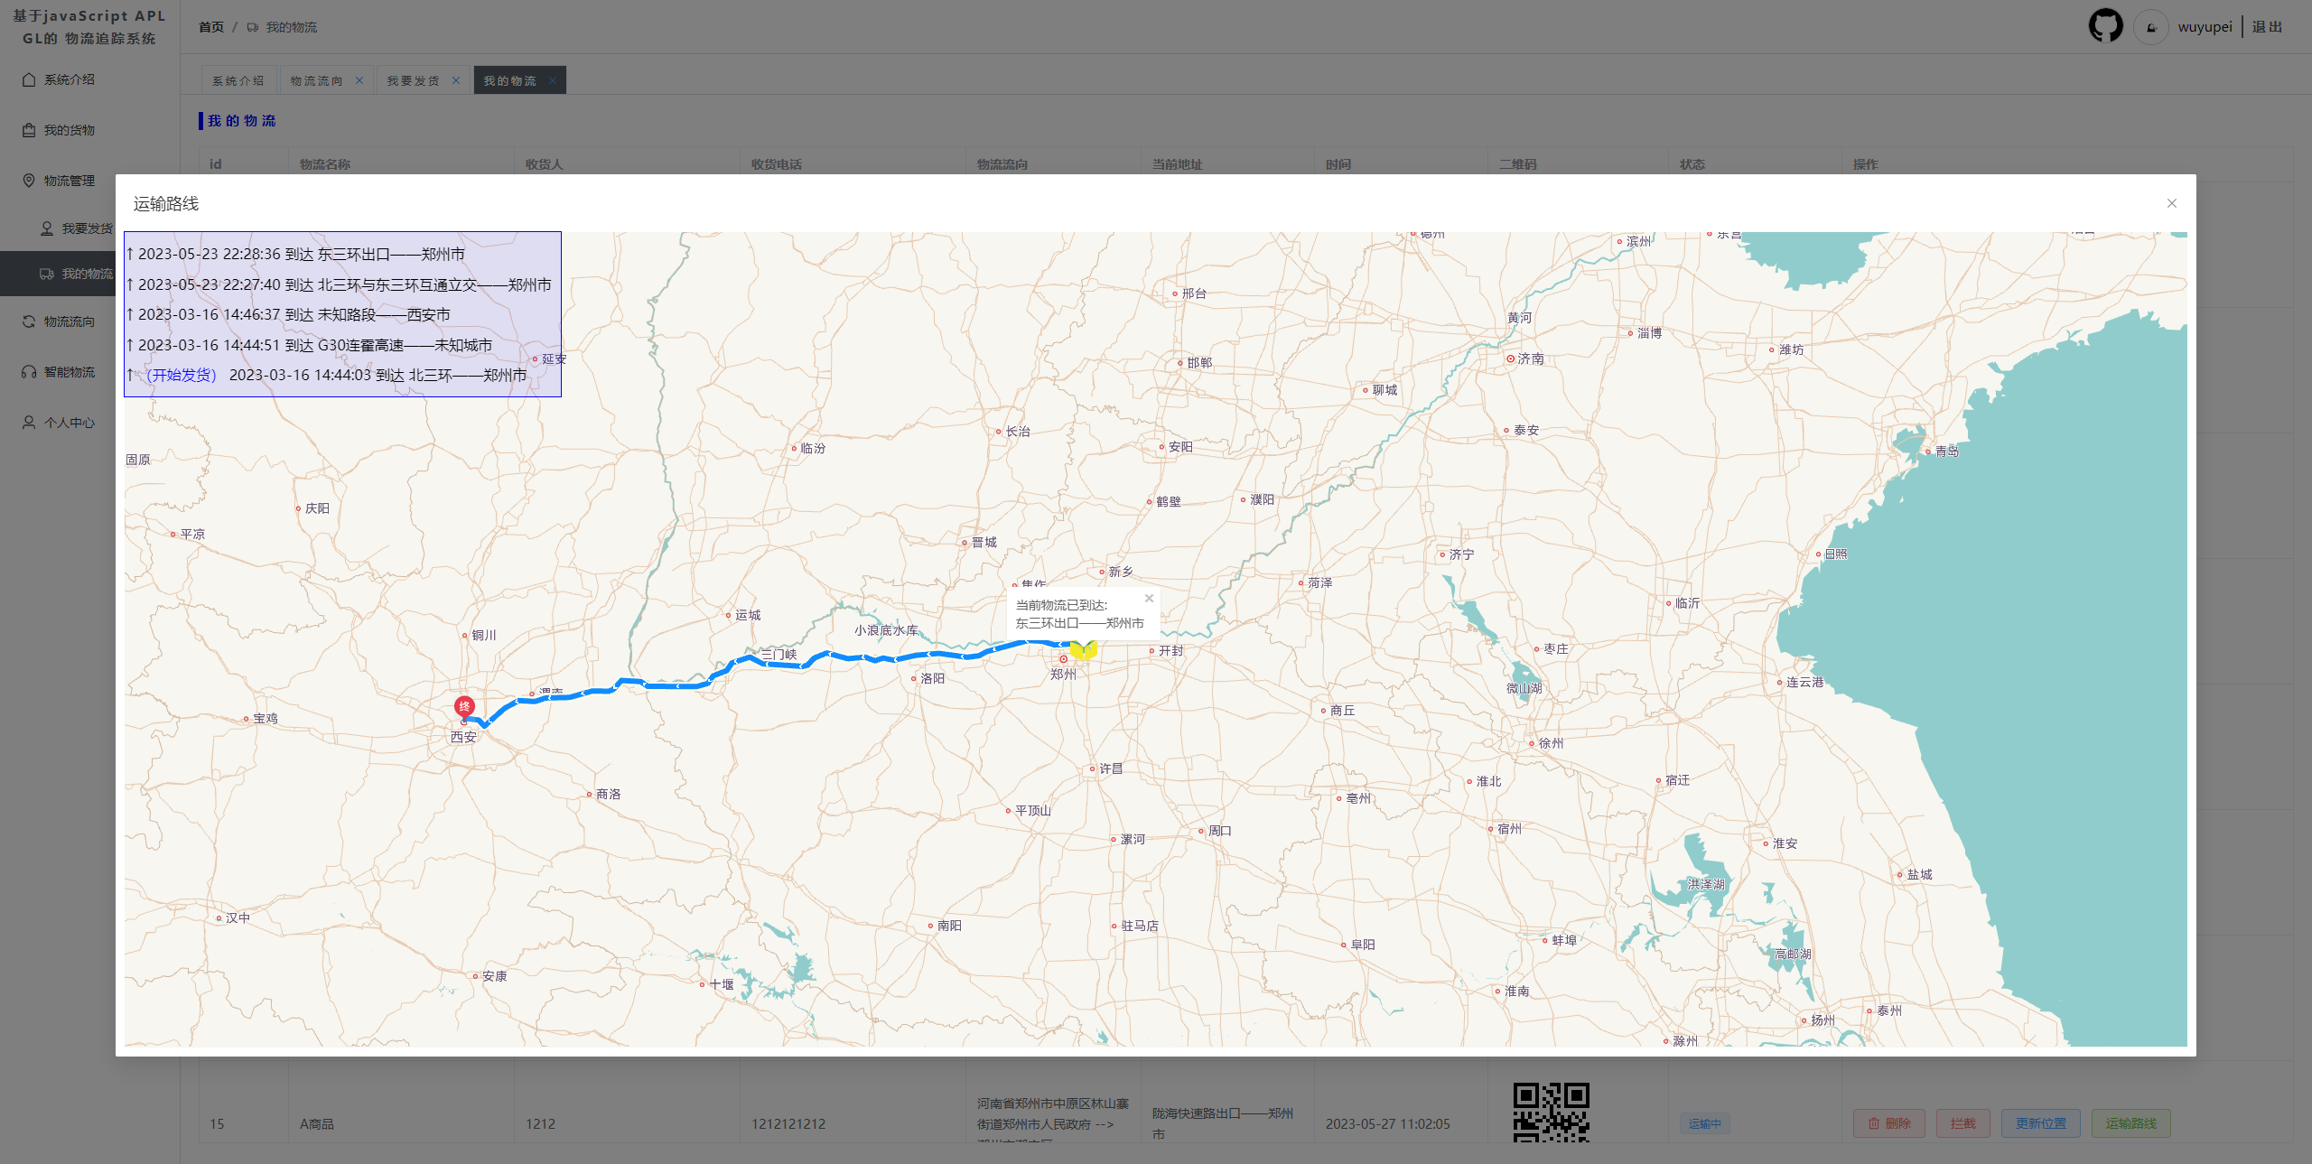
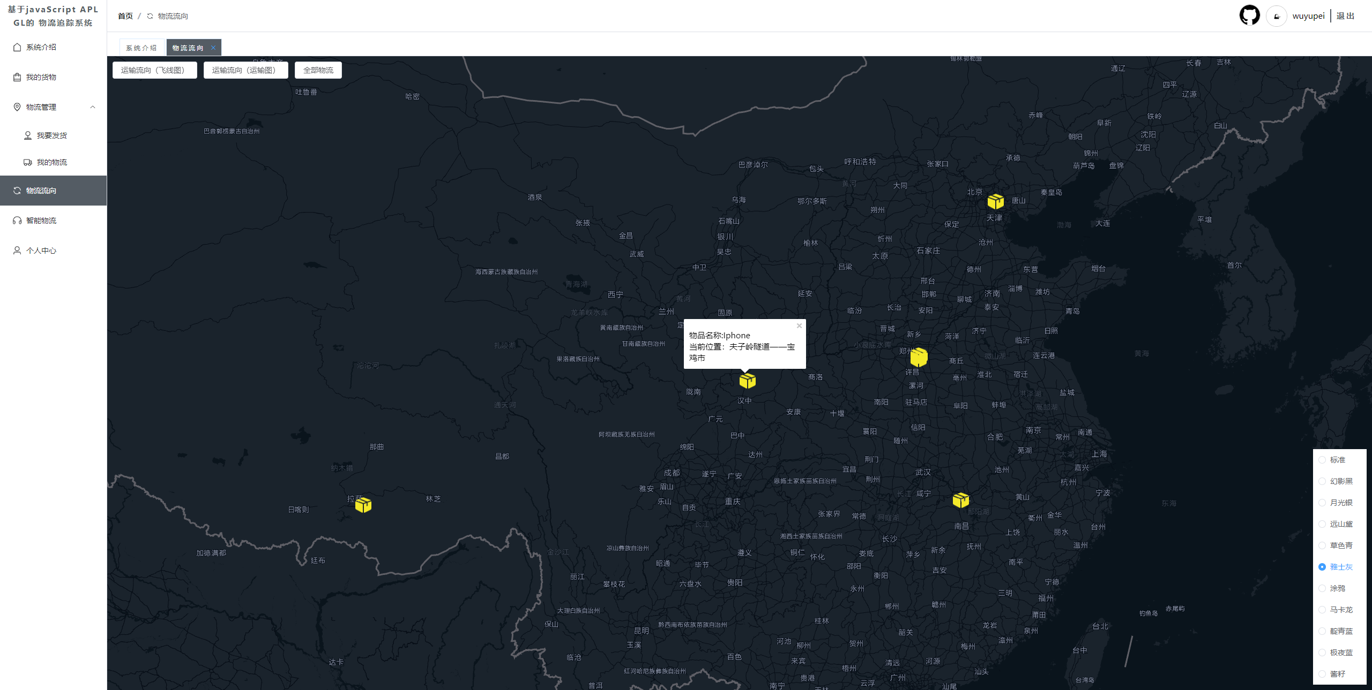
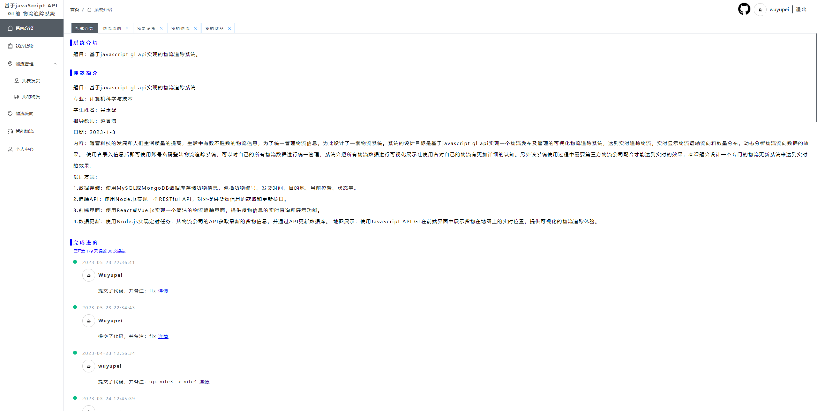
七.系统效果图

Slide 9
八.系统线上部署
线上部署
地址：http://gd.wuyupei.top
账号：18338323927
密码：123456

Slide 10
谢
听
谢
聆
请各位评委老师提出相关指导意见

